Slide 1
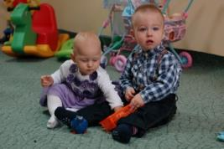
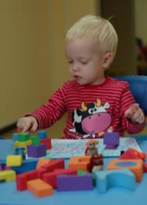
ПМПк в ДОУ (психолого-медико-педагогическая комиссия в детском саду)
Старший преподаватель кафедры
РРМВ ККИДППО
Самоходкина Людмила Григорьевна

Slide 2
Диагностика в работе ДОУ (Письмо Министерства образования РФ № 70/23-16 от 07.04.1999 г. «О практике проведения диагностики развития ребенка в системе дошкольного образования»)
Отсутствие стандартов дошкольного образования;
Использование психодиагностической литературы низкого качества;
Отсутствие специальной подготовки диагноста;
Диагностируются полученные предметный знания, а не способы их усвоения (УУД);
Допускается тестирование при аттестации педагогов, ДОУ;
Допускается «навешивание ярлыков» и разглашение информации

Slide 3
Основные направления деятельности педагога-психолога ДОУ (положение о службе практической психологии в системе Министерства образования в РФ (приказ № 636 от 22.11.1999г.);
Психологическое просвещение;
Психологическая профилактика;
Психологическая диагностика;
Психологическая коррекция;
Консультативная деятельность

Slide 4
ПМПк
ПМПк может быть создан на базе любого ДОУ (локальный акт, приказ по ДОУ);
ПМПк руководствуются Уставом ДОУ, договором между ДОУ и родителями, договором между ПМПк и ПМПК;
Состав ПМПк: председатель – зам. зав. по ВМР , воспитатель ДОУ, представляющий ребенка на ПМПк, воспитатели с большим опытом работы, воспитатели коррекционных групп, педагог-психолог, учитель-дефектолог и/или учитель-логопед, врач-педиатр, медсестра.
Обследование ребенка специалистами ПМПк осуществляется по инициативе родителей или сотрудников с согласия родителей.

Slide 5
ПМПк (продолжение)
Обследование проводиться каждым специалистом индивидуально, затем составляется заключение, которые обсуждаются на заседании ПМПк, после чего выносится коллегиальное заключение ПМПк;
Заключения специалистов доводятся до родителей в доступной форме;
При направлении на ПМПК специалисты составляют на ребенка характеристику, которую отдают лично в руки родителей или отправляют по почте;
Заседания ПМПк подразделяются на плановые (не реже одного раза в квартал) и внеплановые (на основании реального запроса)

Slide 6
Формы учета деятельности специалистов ПМПк
Журнал записи детей на ПМПк;
Журнал регистрации заключений и рекомендаций специалистов и коллегиального заключения и рекомендаций ПМПк;
График плановых заседаний ПМПк, протоколы заседаний.

Slide 7
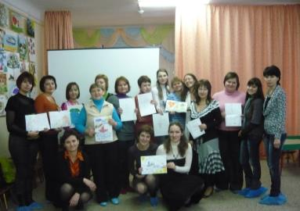
Спасибо за внимание!

